Slide 1
Бир ӨңчӨй мүчӨлӨрдү кайталоо.

Slide 2
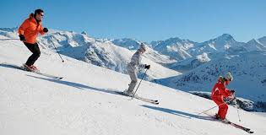

Slide 3
Ким? Эмне кылат? Айбек, Айдана, Катя лыжа тебишти.

Slide 4
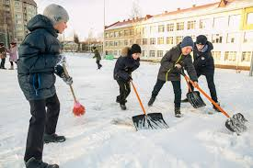

Slide 5
Ким? Эмне кылып жатат? ___,___,___ кар ___ ___ .

Slide 6
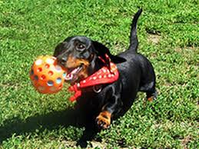
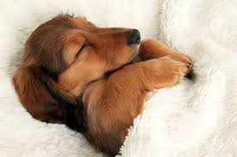
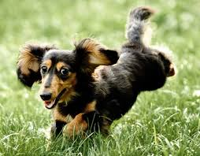

Slide 7
Эмне? Эмне кылат? ____ ____,____,_____ .

Slide 8
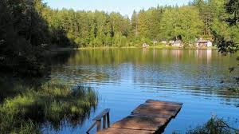
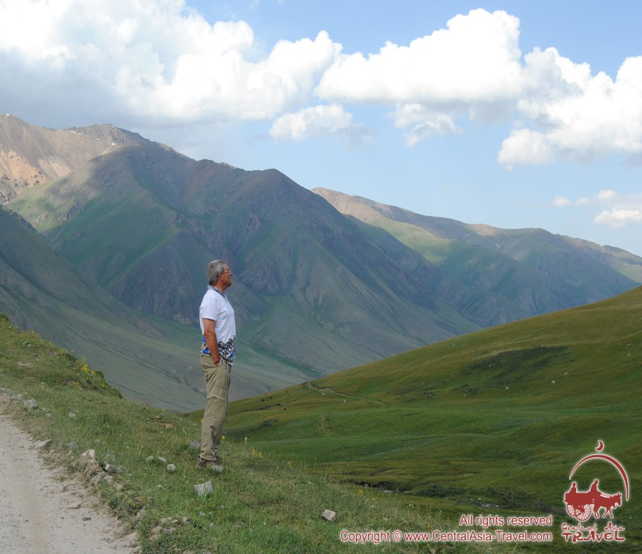
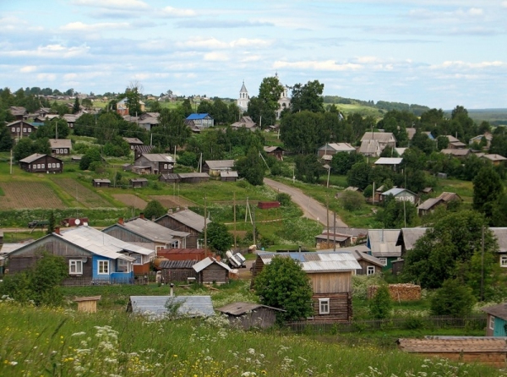

Slide 9
Ким? Кайда? Эмне кылат? ___ ___ ,___ ,айылга ___ ___ .

Slide 10
Эмне? Кайда ? Эмне кылды? Кар ____,____,____,____ ____ . Эмнени? Ким ? Эмне кылат? ____, ____,____ ____ жакшы көрөт.

Slide 11
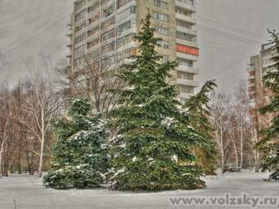
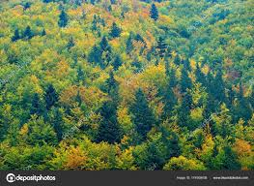
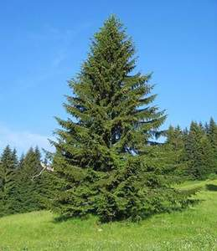

Slide 12
Карагай ___,____,___ Өңүн ӨзгӨртпӨйт. Карагай ___, тоодо ,____ _____ .

Slide 13
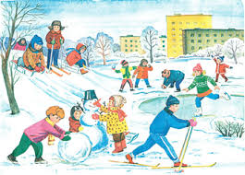
Балдар . . .

Slide 14
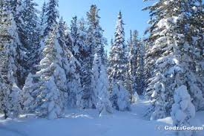
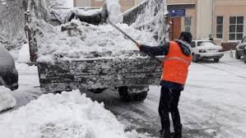
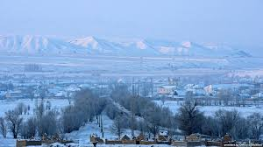

Slide 15
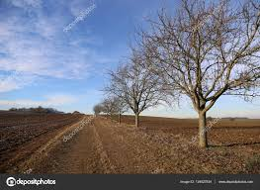
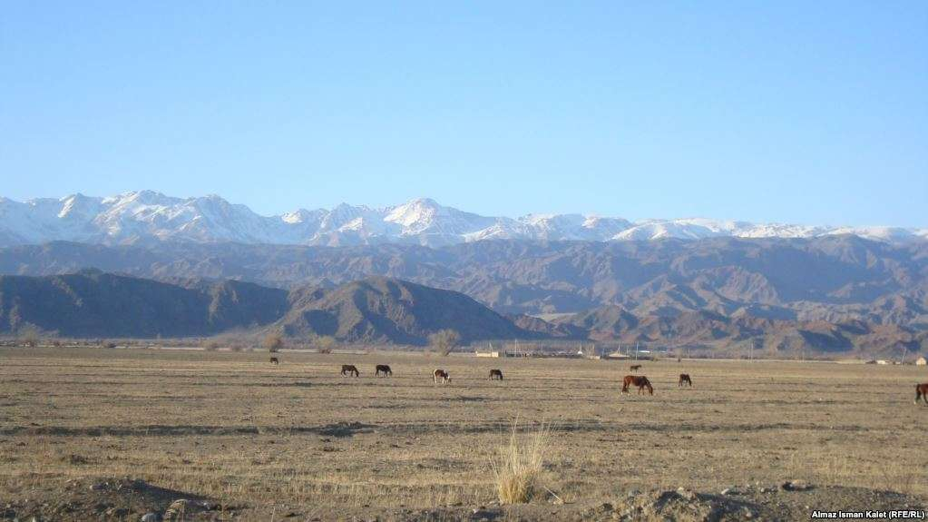
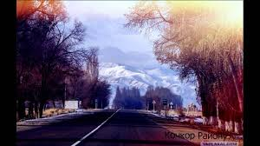

Slide 16
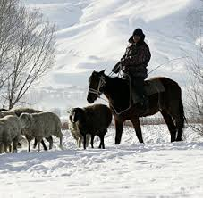
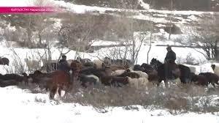
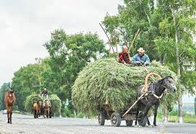

Slide 17
Текстти топтордо талкуулап, далилдейсиңер. Жообуңарды төмнкү кептик тайанычка карап баштайсыңар.

Slide 18
1.Кыргызстанда кыш суук, анткени . . . 2. Баткен, Кочкор, Балыкчы аймактарына кар жаабайт, анткени . . . 3. Каякка? Кар калың түшөт ,анткени . . . 4.Малчылар кыш камын эртерээк көрүшөт, анкени .

Slide 19
Кышкы спортун түрү боюнча презентация жасайсыңар.

Slide 20
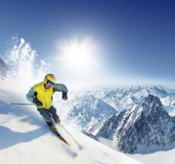
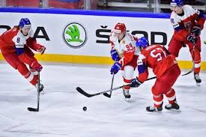
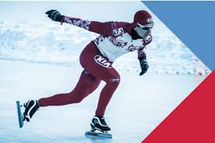
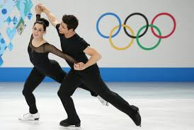

Slide 21
Үйгө тапшырма. Өзүңөргө жаккан кышкы оюндар боюнча 12 сүйлөмдөн турган аңгеме жазгыла.

